Slide 1

Proyecto
Bioestadística - EYP3507
Integrantes:
Aravena Diego
Campos Alonso
Silva Josefa
Profesor:
Mauricio Castro
7 de Julio del 2022

Slide 2
Estudio convulsiones

Slide 3
Estudio tratamiento convulsiones

Slide 4
Estudio tratamiento convulsiones
Tratados 52%

Slide 5
Estudio tratamiento convulsiones
Tratados 52%
Control 48%

Slide 6
Estudio tratamiento convulsiones
Tratados 52%
Control 48%
Información recabada

Slide 7
Estudio tratamiento convulsiones
Tratados 52%
Control 48%
Información recabada
Edad
# de convulsiones 8 semanas previas
# de convulsiones cada 2 semanas

Slide 8
Problema de datos perdidos
Semana 1
3%
24%
Semana 2
8%
Datos perdidos
Cada sujeto tiene a lo más un dato perdido
Semana 3
8%
Semana 4
3%

Slide 9
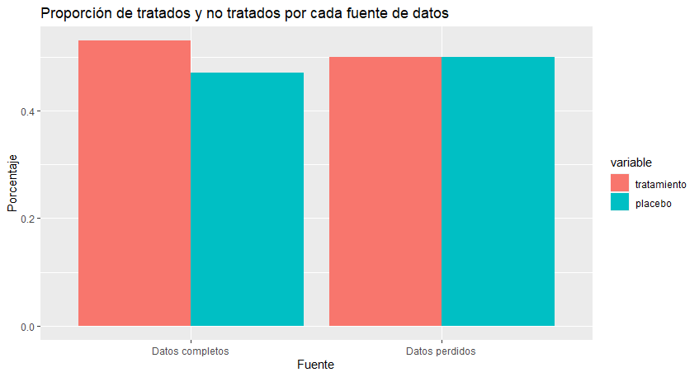
Análisis de los datos perdidos
50/50 →
← 50/50
Notes:
Sobre los gráficos: distribuciones similares, no se evidencia algún patrón o tendencia en particular para los datos faltantes.
Luego se debe mencionar que se realizaron regresiones para comprobar que no existe ninguna relación que explique el comportamiento de los datos perdidos.
Conclusión: suponemos que los datos son MCAR

Slide 10
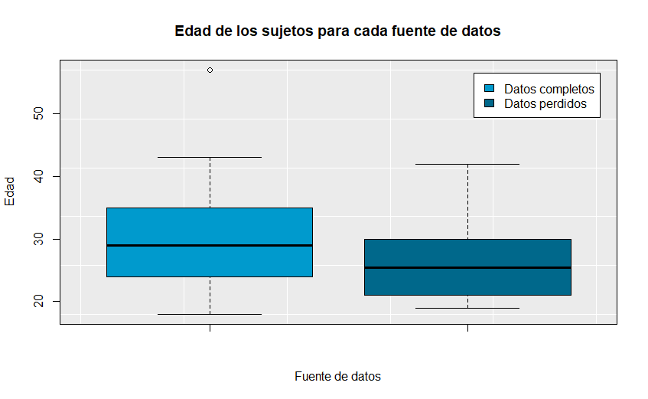
Análisis de los datos perdidos
Notes:
Sobre los gráficos: distribuciones similares, no se evidencia algún patrón o tendencia en particular para los datos faltantes.
Luego se debe mencionar que se realizaron regresiones para comprobar que no existe ninguna relación que explique el comportamiento de los datos perdidos.
Conclusión: suponemos que los datos son MCAR

Slide 11
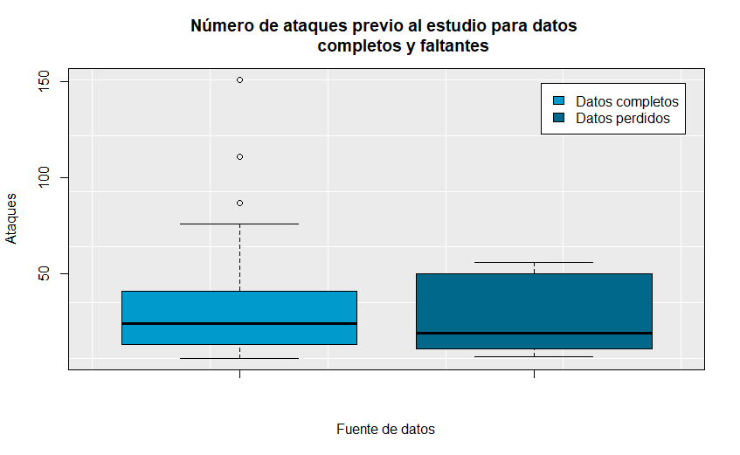
Análisis de los datos perdidos
Notes:
Sobre los gráficos: distribuciones similares, no se evidencia algún patrón o tendencia en particular para los datos faltantes.
Luego se debe mencionar que se realizaron regresiones para comprobar que no existe ninguna relación que explique el comportamiento de los datos perdidos.
Conclusión: suponemos que los datos son MCAR

Slide 12
Métodos de imputación

Slide 13
Error de estimación para la media
Hot-deck min
-0.604
+0.604
Hot-deck media
-0.679
+0.679
Hot-deck aleatorio
-0.706
+0.706
Media
+0.71
-0.71
Mediana
-0.828
+0.828

Slide 14
Error de estimación para la desv. estándar
Hot-deck media
-1.66
+1.66
Hot-deck min
-1.677
+1.677
Media
-1.776
+1.776
Hot-deck aleatorio
+1.778
-1.778
Mediana
-1.778
+1.778
Notes:
Se puede observar que los errores de estimación para la media son menores en el método de imputación Hot-Deck mínima y de medias, sin embargo, viendo los errores en la desviación estándar, el que adquiere menor variabilidad en la estimación es el método Hot-Deck de medias. Por ende, este último es el método que se utilizará para el posterior análisis entre la relación del número de convulsiones y el tratamiento/edad en cada paciente.

Slide 15
Análisis exploratorio

Slide 16
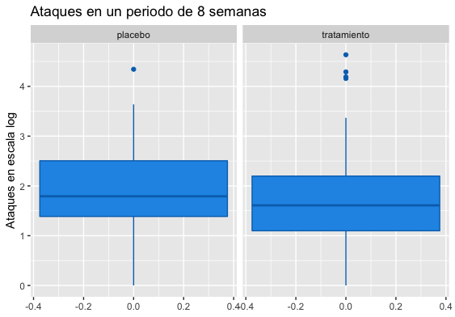
Notes:
SUMA DE LOS Y

Slide 17
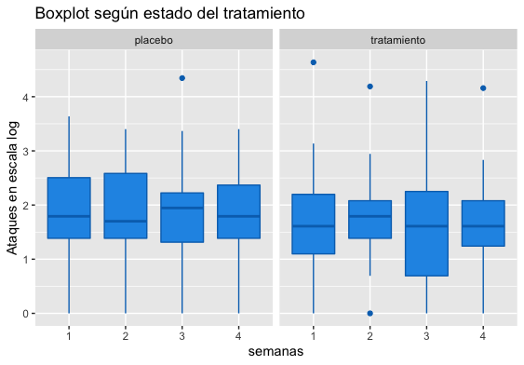

Slide 18
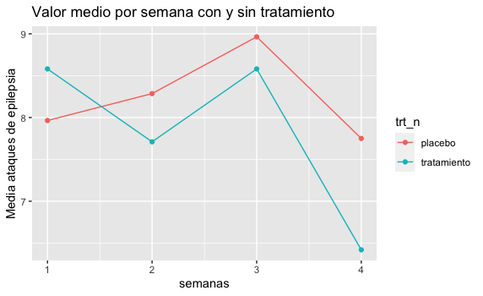
Notes:
Los que poseen tratamiento empiezan peor que los que no

Slide 19
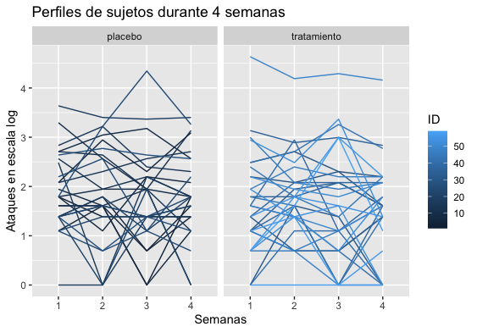
Notes:
Los que no reciben tratameinto son mas jovenes

Slide 20
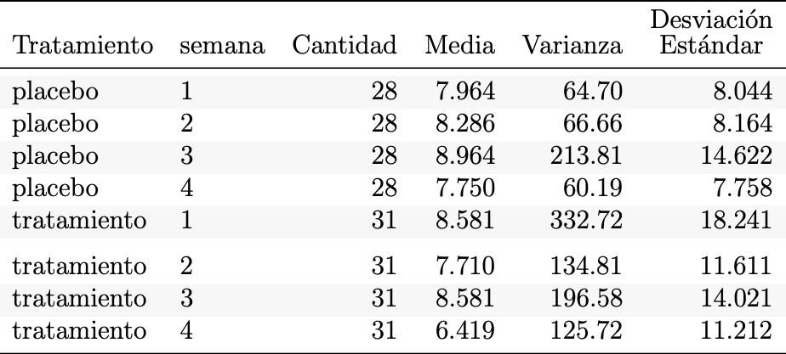
Resumen datos
Notes:
Mucha dispersión

Slide 21
Modelamiento

Slide 22
Modelo Lineal Generalizado (GLM)
Formula | y_i ~ tratamiento
Familia | Poisson
Link | Log
 | Estimación | Estadístico | Valor-p
Intercepto | 2,1091 | 64,08 | <2ˣ10⁻¹⁶
tratamiento | -0,0521 | -1,13 | 0.26

Slide 23
Modelo Lineal Generalizado (GLM)
Formula | y_i ~ base
Familia | Poisson
Link | Log
 | Estimación | Estadístico | Valor-p
Intercepto | 1.146604 | 30.9 | <2ˣ10⁻¹⁶
base | 0.021485 | 45.6 | <2ˣ10⁻¹⁶

Slide 24
Modelo Lineal Generalizado (GLM)
Formula | y_i ~ edad
Familia | Poisson
Link | Log
 | Estimación | Estadístico | Valor-p
Intercepto | 2,38064 | 25.80 | <2ˣ10⁻¹⁶
edad | -0,01045 | -3,31 | 0,00094

Slide 25
Modelo completo

Slide 26
Modelo Lineal Generalizado (GLM)
Formula | y_i ~ base + tratamiento + edad + semana + off_set(log(tiempo))
Familia | Poisson
Link | Log
 | Estimación | Estadístico | Valor-p
Intercepto | -0,043164 | -0,35 | 0,72792
base | 0,022816 | 44,21 | <2ˣ10⁻¹⁶
Tratamiento | -0,161190 | -3,41 | 0,00064
semana2 | -0,037504 | -0,58 | 0,56130
semana3 | 0,055680 | 0,88 | 0,37741
semana4 | -0,161677 | -2,42 | 0,01535
edad | 0,019190 | 44,21 | <1,4ˣ10⁻⁸
Notes:
Aqui se dice que se creo la variable offset y volas y que la ultima semana es mejor
Posterior a ello se modific´o el modelo anterior (GLM), considerando la variable base que es la cantidad de convulsiones que tiene cada sujeto en un intervalo de 8 semanas antes de iniciar el tratamiento, la edad y una variable nueva llamada semana, que es un indicador de cada periodo del estudio, en este caso consta de 4 periodos de 2 semanas cada uno

Slide 27
Probando modelos con efecto aleatorio

Slide 28
Modelo Mixto Generalizado (GLMER)
Formula | y_i ~ log(base) ⨯ tratamiento + log(edad) + (1|ID) + off_set(log(tiempo))
Familia | Poisson
Link | Log
 | Estimación | Estadístico | Valor-p
Intercepto | -3,610 | -3,36 | 0,00079
Log(base) | 0,896 | 7,00 | <2ˣ10⁻¹⁶
Tratamiento | -1,268 | -1,94 | 0,05183
Log(edad) | 0,561 | 1,88 | 0,06077
Log(base:tratamiento) | 0,302 | 1,54 | 0,12472

Slide 29
Modelo Mixto Generalizado (GLMER)
Formula | y_i ~ log(base) ⨯ tratamiento + log(edad) + (1 + edad|ID) + off_set(log(tiempo))
Familia | Poisson
Link | Log
 | Estimación | Estadístico | Valor-p
Intercepto | -3,616 | -3,37 | 0,00074
Log(base) | 0,896 | 6,82 | <9,1ˣ10⁻¹²
Tratamiento | -1,255 | -1,86 | 0,06263
Log(edad) | 0,560 | 1,88 | 0,05983
Log(base:tratamiento) | 0,298 | 1,47 | 0,14123

Slide 30
Modelo Mixto Generalizado (GLMER)
Formula | y_i ~ log(base) ⨯ tratamiento + log(edad) + (1 + semana|ID) + off_set(log(tiempo))
Familia | Poisson
Link | Log
 | Estimación | Estadístico | Valor-p
Intercepto | -3,698 | -3,65 | 0,00026
Log(base) | 0,874 | 7,35 | <2,1ˣ10⁻¹³
Tratamiento | -1,440 | -2,31 | 0,02092
Log(edad) | 0,593 | 2,11 | 0,03514
Log(base:tratamiento) | 0,344 | 1,87 | 0,06549
Notes:
Decir k no funciono

Slide 31
GLM VS GEE

Slide 32
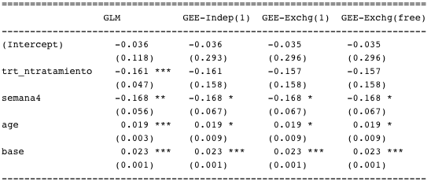
GLM VS GEE (Ecuaciones de estimación generalizadas)
Notes:
GEE es una extensión de modelos lineales generalizados (Ecuaciones de estimación generalizadas)

Slide 33
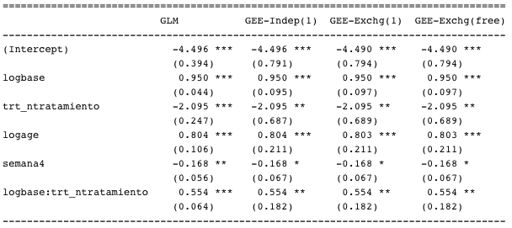
GLM VS GEE

Slide 34
¿Qué problema presentan los modelos anteriores?
Notes:
Aqui decimos que como era tan perfecto dudamos y bla bla bla

Slide 35
Problema de la sobredispersión:
Decidimos estudiar el problema de la dispersión para nuestro modelo escogido:
Formula | y_i ~ tratamiento*log(base) + log(age) + ultima_semana + offset(log(2))
Familia | Poisson
Link | Log
Para ello, calculamos el parámetro de dispersión, si este es mayor a 1 entonces nuestros datos se encuentran dispersos, en este caso dicho parámetro nos dio 4.441

Slide 36
¿Cómo solucionarlo?

Slide 37
Existen dos formas:
Permitir estimación de dispersión
Formula | y_i ~ log(base) ⨯ tratamiento + log(edad) + ultima_semana + off_set(log(tiempo))
Familia | quasipoisson
 | Estimación | Estadístico | Valor-p
Intercepto | -4,4959 | -5,28 | <3ˣ10⁻⁷
Log(base) | 0,9500 | 9,89 | <2ˣ10⁻¹⁶
Tratamiento | -2,0951 | -3,93 | 0,00011
Log(edad) | 0,8044 | 3,51 | 0,16137
Log(base:tratamiento) | 0,5535 | 3,97 | 0,00053
ultima_semana | -0,1685 | -1,41 | <9,4ˣ10⁻⁵
Notes:
Una forma de solucionar el problema de la sobredispersion es estimar el parámetro de dispersión dentro del modelo. Esto se puede hacer a través de las cuasi-familias, en este caso, sería una cuasi-poisson

Slide 38
Existen dos formas:
Permitir estimación de dispersión
Formula | y_i ~ log(base) ⨯ tratamiento + log(edad) + off_set(log(tiempo))
Familia | quasipoisson
 | Estimación | Estadístico | Valor-p
Intercepto | -4,5354 | -5,27 | <3,1ˣ10⁻⁷
Log(base) | 0,9500 | 9,78 | <2ˣ10⁻¹⁶
Tratamiento | -2,0951 | -3,89 | 0,00013
Log(edad) | 0,8044 | 3,48 | 0,00061
Log(base:tratamiento) | 0,5535 | 3,93 | 0,00011
Notes:
Una forma de solucionar el problema de la sobredispersion es estimar el parámetro de dispersión dentro del modelo. Esto se puede hacer a través de las cuasi-familias, en este caso, sería una cuasi-poisson

Slide 39
Existen dos formas:
Reemplazar Poisson con Binomial Negativo
Formula | y_i ~ log(base) ⨯ tratamiento + log(edad) + ultima_semana + off_set(log(tiempo))
Familia | Bin. Negativa
 | Estimación | Estadístico | Valor-p
Intercepto | -3,6413 | -5,28 | <1,4ˣ10⁻⁶
Log(base) | 0,8946 | 9,89 | <2ˣ10⁻¹⁶
Tratamiento | -1,3065 | -3,93 | 0,0053
Log(edad) | 0,6073 | 3,51 | 0,0035
Log(base:tratamiento) | 0.3290 | 3,97 | 0.0173
ultima_semana | -0,1660 | -1,41 | 0,1457
Notes:
Otra forma de abordar la sobredispersión en el modelo es cambiar nuestro supuesto de distribución al binomial negativo en el que la varianza es mayor que la media .

Slide 40
Existen dos formas:
Reemplazar Poisson con Binomial Negativo
Formula | y_i ~ log(base) ⨯ tratamiento + log(edad) + off_set(log(tiempo))
Familia | Bin. Negativa
 | Estimación | Estadístico | Valor-p
Intercepto | -3,6656 | -4,84 | <1.3ˣ10⁻⁶
Log(base) | 0,8929 | 10,01 | <2ˣ10⁻¹⁶
Tratamiento | -1,3103 | -2,79 | 0,0053
Log(edad) | 0,6042 | 2,89 | 0,0038
Log(base:tratamiento) | 0,3312 | 2,39 | 0,0171
Notes:
Este no funciono debido a que como la relación entre la desviación sobre los grados de libertad es grande, este modelo no se ajusta bien.
La razón de una estimación a su error estándar

Slide 41
Conclusión
Notes:
Aqui decir el modelo final y que hay que tener ojo con la dispersión

Slide 42
Proyecto
Bioestadística - EYP3507
Integrantes:
Aravena Diego
Campos Alonso
Silva Josefa
Profesor:
Mauricio Castro
7 de Julio del 2022

Slide 43
Estudio virus

Slide 44
Estudio pacientes hospitalización

Slide 45
Estudio pacientes hospitalización
Hospitalizados 3%

Slide 46
Estudio pacientes hospitalización
Hospitalizados 3%
No hospitalizados 97%

Slide 47
Estudio pacientes hospitalización
Información recabada
Edad
Fecha hospitalización
Sexo
Comorbilidades

Slide 48
Análisis exploratorio

Slide 49
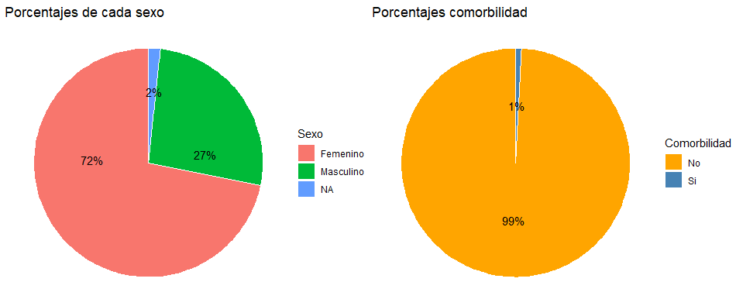
Comportamiento de las variables

Slide 50
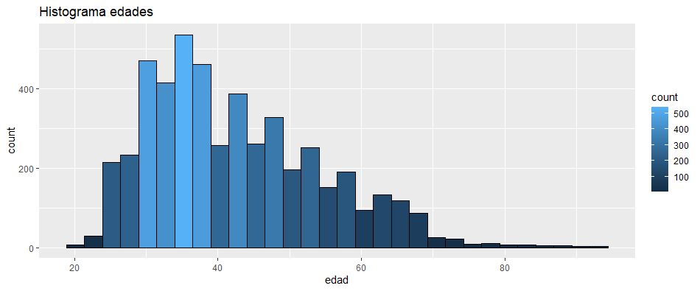
Comportamiento de las variables
¿Cómo serían las proporciones de las edades?

Slide 51
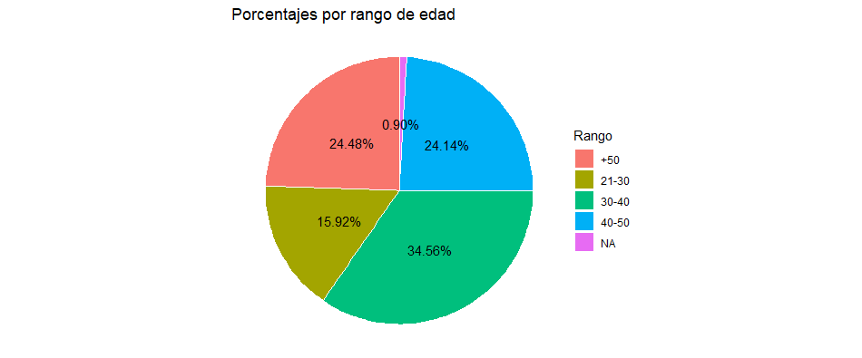
Comportamiento de las variables

Slide 52
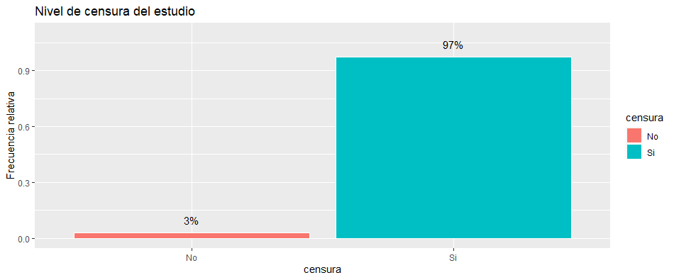
¿Qué sucede con los niveles de censura?

Slide 53
Técnicas de imputación
Eliminación de los datos faltantes
Imputación por la media (o moda) de los datos completos
Imputación por la media (o moda)
Hot-deck

Slide 54
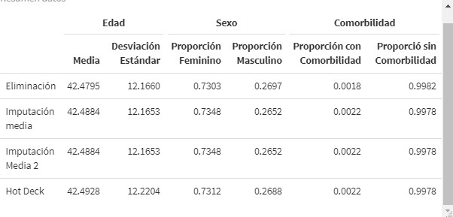
Técnicas de imputación

Slide 55
Kaplan Meier
Notes:
Aqui decimos que como era tan perfecto dudamos y bla bla bla

Slide 56
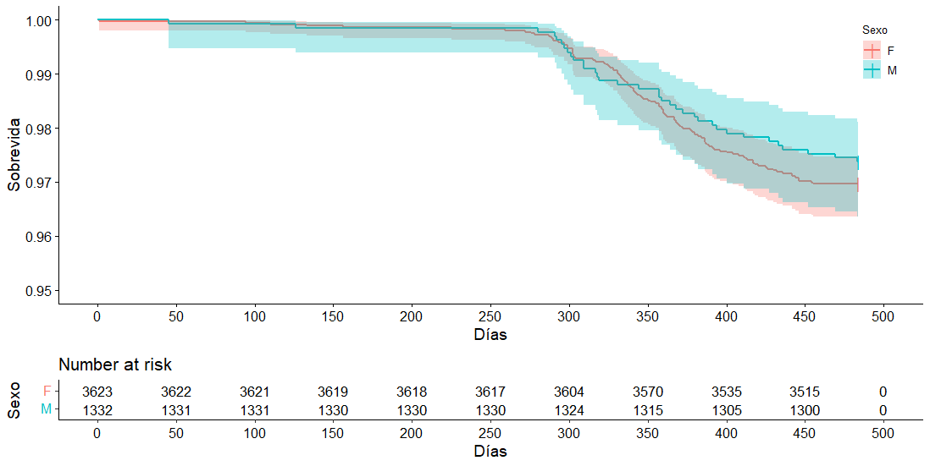
Sexo
Test Log-Rank valor-p=0,5

Slide 57
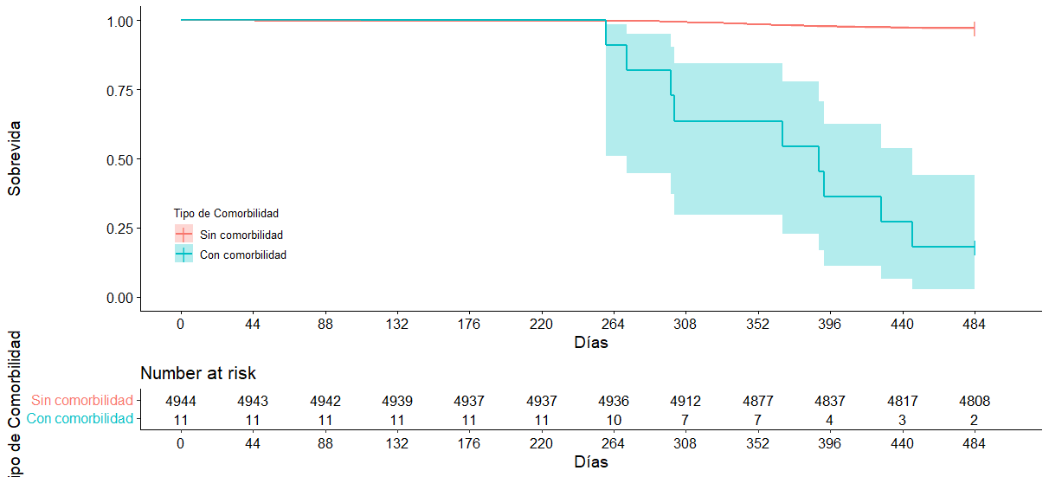
Comorbilidades
Test Log-Rank valor-p < 2 x 10⁻¹⁶

Slide 58
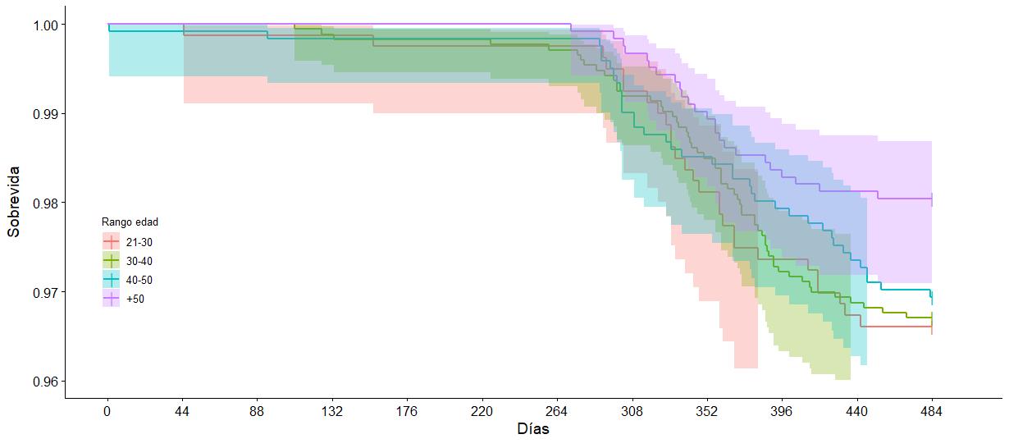
Edades
Test Log-Rank valor-p = 0,1

Slide 59
Modelo de Cox
Notes:
Aqui decimos que como era tan perfecto dudamos y bla bla bla

Slide 60
Modelo de Cox
 | Estimación | Estadístico | Valor-p | Exp | Limite Inferior | Limite Superior
Edad | -0,0237 | -3,134 | 0,0017 | 0,9766 | 0,9623 | 0,9912
Sexo (Masculino) | -0,0918 | -0,471 | 0,6377 | 0,9123 | 0,6227 | 1,3366
Comorbilidad | 4.2037 | 11,818 | <2 x 10⁻¹⁶ | 66,9350 | 33,3331 | 134,4098

Slide 61
Modelo de Cox
 | Estimación | Estadístico | Valor-p | Exp | Limite Inferior | Limite Superior
Edad | -0,0237 | -3,134 | 0,0017 | 0,9766 | 0,9623 | 0,9912
Sexo (Masculino) | -0,0918 | -0,471 | 0,6377 | 0,9123 | 0,6227 | 1,3366
Comorbilidad | 4.2037 | 11,818 | <2 x 10⁻¹⁶ | 66,9350 | 33,3331 | 134,4098

Slide 62
¿Es válido el supuesto de riesgos proporcionales?
Notes:
Aqui decimos que como era tan perfecto dudamos y bla bla bla

Slide 63
Modelo de Cox
 | Estadístico | Valor-p
Edad | -0,0714 | 0,79
Sexo | 0,0757 | 0,78
Comorbilidad | 1,2274 | 0,27

Slide 64
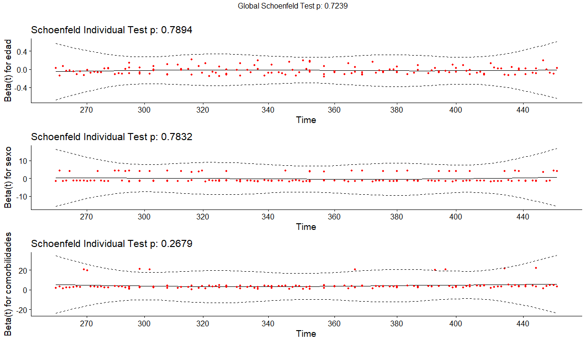
Residuos de Schoenfeld

Slide 65
Principales Hallazgos
Notes:
Aqui decimos que como era tan perfecto dudamos y bla bla bla

Slide 66
Principales Hallazgos
Notes:
Aqui decimos que como era tan perfecto dudamos y bla bla bla

Slide 67

Principales hallazgos
La tasa de hospitalización de un paciente es 1,023 veces mayor para un paciente con un año menos

Slide 68

Principales hallazgos
La tasa de hospitalización de las mujeres es 1,09 veces mayor que el de los hombres

Slide 69

Principales hallazgos
La tasa de hospitalización de las personas con comorbilidades es 66,93 veces que el de las personas sin esta condición

Slide 70
Conclusión
Notes:
Aqui decir el modelo final y que hay que tener ojo con la dispersión

Slide 71
Referencias
Los íconos fueron extraídos de https://thenounproject.com/

Slide 72
Statistics & Results
Jupiter
60%
Jupiter is a gas giant and the biggest planet in the Solar System
Venus
80%
Venus has a beautiful name and is the second planet from the Sun
Mars
30%
Despite being red, Mars is actually a cold place full of iron oxide dust
Mercury
70%
Mercury is the closest planet from the Sun and the smallest one

Slide 73
Statistics & Results
20%
40%
30%
60%
30%
Mercury
Venus
Jupiter
Saturn
Mars
Mercury is the closest planet to the Sun
Venus is the second planet from the Sun
Jupiter is the biggest planet of them all
It is a ringed planet and a gas giant
Despite being red, Mars is a cold place

Slide 74
Statistics & Results
30%
Venus has a beautiful name and is the second planet from the Sun
45%
Venus
Mercury is the closest planet from the Sun and the smallest one
25%
Despite being red, Mars is actually a cold place full of iron oxide dust

Slide 75
Statistics & Results
50%
Jupiter
Jupiter is a gas giant and the biggest planet in the Solar System
60%
Venus
Venus has a beautiful name and is the second planet from the Sun
Mars
Despite being red, Mars is actually a cold place full of iron oxide dust
70%
80%
Mercury
Mercury is the closest planet from the Sun and the smallest one

Slide 76
Statistics & Results
90%
30%
60%
75%
Mercury
Venus
Jupiter
Saturn
Mercury is the closest planet to the Sun
Venus is the second planet from the Sun
Jupiter is the biggest planet of them all
It is a ringed planet and a gas giant

Slide 77
Statistics & Results
Jupiter is a gas giant and the biggest planet in the Solar System
Jupiter
Venus has a beautiful name and is the second planet from the Sun
Venus
Despite being red, Mars is actually a cold place full of iron oxide dust
Mars
Mercury is the closest planet from the Sun and the smallest one
40%
20%
50%
10%
Mercury

Slide 78
Statistics & Results
15%
20%
Mercury is the closest planet from the Sun and also the smallest one
Venus has a beautiful name and is the second planet from the Sun
30%
35%
Jupiter is a gas giant and the biggest planet in the entire Solar System
Despite being red, Mars is actually a cold place full of iron oxide dust

Slide 79
Statistics & Results
50%
20%
30%
20%
Mars
Neptune
Jupiter
Saturn
Despite being red, Mars is a cold place
Neptune is the farthest planet from the Sun
Jupiter is a gas giant and the biggest planet
It’s composed of hydrogen and helium

Slide 80
Statistics & Results
60%
80%
Mercury
Jupiter
Mercury is the closest planet from the Sun
Jupiter is a gas giant and the biggest planet
50%
70%
Venus
Mars
Venus is the second planet from the Sun
Despite being red, Mars is actually cold

Slide 81
Statistics & Results
Venus
Mercury
Venus has a beautiful name and is the second planet from the Sun
Mercury is the closest planet from the Sun and the smallest one
Mars
Jupiter
Despite being red, Mars is actually a cold place full of iron oxide dust
Jupiter is a gas giant and the biggest planet in the Solar System
20%
60%
80%
45%

Slide 82
Statistics & Results
Mercury
Venus
Mercury is the closest planet from the Sun and the smallest one
Venus has a beautiful name and is the second planet from the Sun
50%
15%
Jupiter
Mars
35%
Jupiter is a gas giant and the biggest planet in the Solar System
60%
Despite being red, Mars is actually a cold place full of iron oxide dust

Slide 83
Statistics & Results
Venus
75%
Venus has a beautiful name and is the second planet from the Sun
Mercury
60%
Mercury is the closest planet to the Sun and the smallest of them all
Mars
50%
Despite being red, Mars is actually a cold place full of iron oxide dust

Slide 84
Statistics & Results
50%
45%
30%
20%
Mercury
Jupiter
Venus
Mars
Mercury is the closest planet from the Sun
Jupiter is a gas giant and the biggest planet
Venus is the second planet from the Sun
Despite being red, Mars is actually cold

Slide 85
Statistics & Results
80%
70%
50%
90%
Venus
Mars
Mercury
Saturn
Venus has a beautiful name
Mars is actually a cold place
Mercury is the smallest planet
Saturn is a gas giant and has rings

Slide 86
Statistics & Results
Jupiter
35%
Venus has a beautiful name and is the second planet from the Sun
Mercury
45%
Mercury is the closest planet to the Sun and the smallest of them all
Neptune
20%
Despite being red, Mars is actually a cold place full of iron oxide dust

Slide 87
Statistics & Results
50%
40%
20%
30%
Mercury
Venus
Jupiter
Saturn
Mercury is the closest planet to the Sun
Venus is the second planet from the Sun
Jupiter is the biggest planet of them all
It is a ringed planet and a gas giant

Slide 88
Statistics & Results
75%
Jupiter
Jupiter is a gas giant and the biggest planet in the Solar System
15%
Venus
Venus has a beautiful name and is the second planet from the Sun
10%
Mars
Despite being red, Mars is actually a cold place full of iron oxide dust

Slide 89
Statistics & Results
50%
25%
75%
50%
Mercury
Venus
Jupiter
Saturn
Mercury is the closest planet to the Sun
Venus is the second planet from the Sun
Jupiter is the biggest planet of them all
It is a ringed planet and a gas giant

Slide 90
Statistics & Results
65%
85%
Venus is the second planet from the Sun
Jupiter is the biggest planet of them all
80%
95%
Mercury is the closest planet to the Sun
It is a ringed planet and a gas giant

Slide 91
Statistics & Results
20%
Mars
Despite being red, Mars is a cold place
30%
Jupiter
50%
Jupiter is a gas giant and the biggest planet
Neptune
Neptune is the farthest planet from the Sun

Slide 92
Statistics & Results
Mercury
Venus
Mercury is the closest planet from the Sun and the smallest one
Venus has a beautiful name and is the second planet from the Sun
Jupiter
Mars
Jupiter is a gas giant and the biggest planet in the Solar System
50%
35%
60%
85%
Despite being red, Mars is actually a cold place full of iron oxide dust

Slide 93
Statistics & Results
50%
75%
25%
60%
Mercury
Venus
Jupiter
Saturn
Mercury is the closest planet to the Sun
Venus is the second planet from the Sun
Jupiter is the biggest planet of them all
It is a ringed planet and a gas giant

Slide 94
Statistics & Results
Jupiter is a gas giant and the biggest planet in the Solar System
Jupiter
6/10
Venus has a beautiful name and is the second planet from the Sun
Venus
7/10
Despite being red, Mars is actually a cold place full of iron oxide dust
Mars
8/10
Mercury is the closest planet from the Sun and the smallest one
Mercury
9/10

Slide 95
Statistics & Results
75%
100%
50%
Venus
Jupiter
Saturn
Venus is the second planet from the Sun
Jupiter is the biggest planet of them all
It is a ringed planet and a gas giant

Slide 96
Statistics & Results
Venus
Mars
80%
Venus has a beautiful name and is the second planet from the Sun
70%
Despite being red, Mars is a cold place full of iron oxide dust
Mercury
Jupiter
25%
Mercury is the closest planet to the Sun and the smallest one
90%
Jupiter is a gas giant and the biggest planet in the Solar System

Slide 97
Statistics & Results
60%
80%
January
Mercury
Jupiter
February
Mercury is the closest planet from the Sun
Jupiter is a gas giant and the biggest planet
March
April
50%
70%
May
Venus
Mars
June
Venus is the second planet from the Sun
Despite being red, Mars is actually cold
0
10
15
20
25
30

Slide 98
Statistics & Results
90%
Jupiter
80%
Jupiter is a gas giant and the biggest planet in the Solar System
Venus
60%
Venus has a beautiful name and is the second planet from the Sun
45%
Mars
Despite being red, Mars is actually a cold place full of iron oxide dust
Mercury
Mercury is the closest planet from the Sun and the smallest one

Slide 99
Statistics & Results
Venus
50%
45%
Mercury
Venus has a beautiful name and is the second planet from the Sun
Mercury is the closest planet from the Sun and the smallest one
Mars
30%
45%
Jupiter
Despite being red, Mars is actually a cold place full of iron oxide dust
Jupiter is a gas giant and the biggest planet in the Solar System

Slide 100
Instructions for use (free users)
In order to use this template, you must credit Slidesgo by keeping the Thanks slide.
You are allowed to:
Modify this template.
Use it for both personal and commercial purposes.
You are not allowed to:
Sublicense, sell or rent any of Slidesgo Content (or a modified version of Slidesgo Content).
Distribute this Slidesgo Template (or a modified version of this Slidesgo Template) or include it in a database or in any other product or service that offers downloadable images, icons or presentations that may be subject to distribution or resale.
Use any of the elements that are part of this Slidesgo Template in an isolated and separated way from this Template.
Delete the “Thanks” or “Credits” slide.
Register any of the elements that are part of this template as a trademark or logo, or register it as a work in an intellectual property registry or similar.
For more information about editing slides, please read our FAQs or visit Slidesgo School:
https://slidesgo.com/faqs and https://slidesgo.com/slidesgo-school

Slide 101
Instructions for use (premium users)
In order to use this template, you must be a Premium user on Slidesgo.
You are allowed to:
Modify this template.
Use it for both personal and commercial purposes.
Hide or delete the “Thanks” slide and the mention to Slidesgo in the credits.
Share this template in an editable format with people who are not part of your team.
You are not allowed to:
Sublicense, sell or rent this Slidesgo Template (or a modified version of this Slidesgo Template).
Distribute this Slidesgo Template (or a modified version of this Slidesgo Template) or include it in a database or in any other product or service that offers downloadable images, icons or presentations that may be subject to distribution or resale.
Use any of the elements that are part of this Slidesgo Template in an isolated and separated way from this Template.
Register any of the elements that are part of this template as a trademark or logo, or register it as a work in an intellectual property registry or similar.
For more information about editing slides, please read our FAQs or visit Slidesgo School:
https://slidesgo.com/faqs and https://slidesgo.com/slidesgo-school

Slide 102
Infographics
You can add and edit some infographics to your presentation to show your data in a visual way.
Choose your favourite infographic and insert it in your presentation using Ctrl C + Ctrl V or Cmd C + Cmd V in Mac.
Select one of the parts and ungroup it by right-clicking and choosing “Ungroup”.
Change the color by clicking on the paint bucket.
Then resize the element by clicking and dragging one of the square-shaped points of its bounding box (the cursor should look like a double-headed arrow). Remember to hold Shift while dragging to keep the proportions.
Group the elements again by selecting them, right-clicking and choosing “Group”.
Repeat the steps above with the other parts and when you’re done editing, copy the end result and paste it into your presentation.
Remember to choose the “Keep source formatting” option so that it keeps the design. For more info, please visit Slidesgo School.

